Slide 1
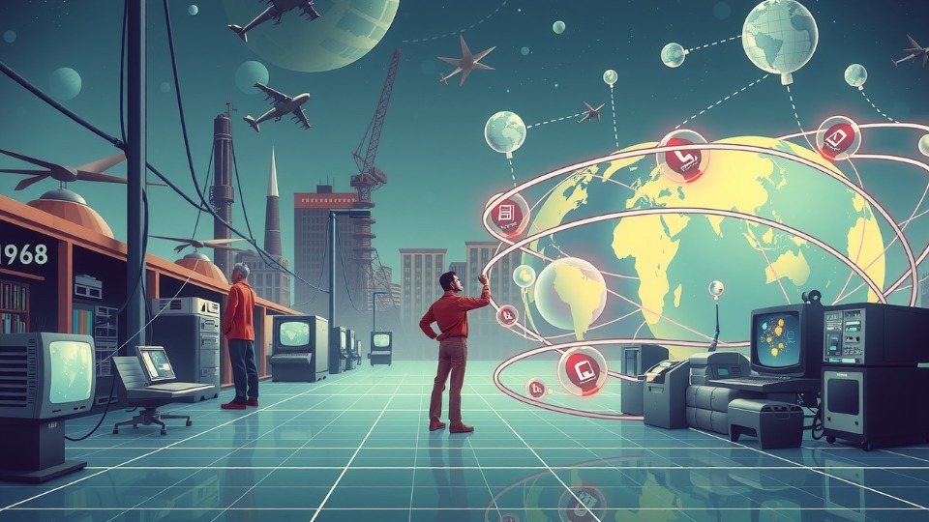

История создания Интернета
Интернет зародился в 1960-х годах в рамках военных и научных проектов США. В 1980-х годах появились первые коммерческие интернет-провайдеры, что способствовало распространению сети. С развитием технологий и появлением новых стандартов интернет стал доступен широкой публике и превратился в глобальную информационную систему.

Slide 2

Предпосылки возникновения Интернета
Интернет возник на фоне развития информационных технологий и потребностей общества в быстрой и эффективной передаче данных. Предпосылками его появления стали рост количества компьютеров и необходимость в объединении их в единую сеть для обмена информацией. Важную роль сыграли исследования в области передачи данных и разработки протоколов коммуникации.

Slide 3

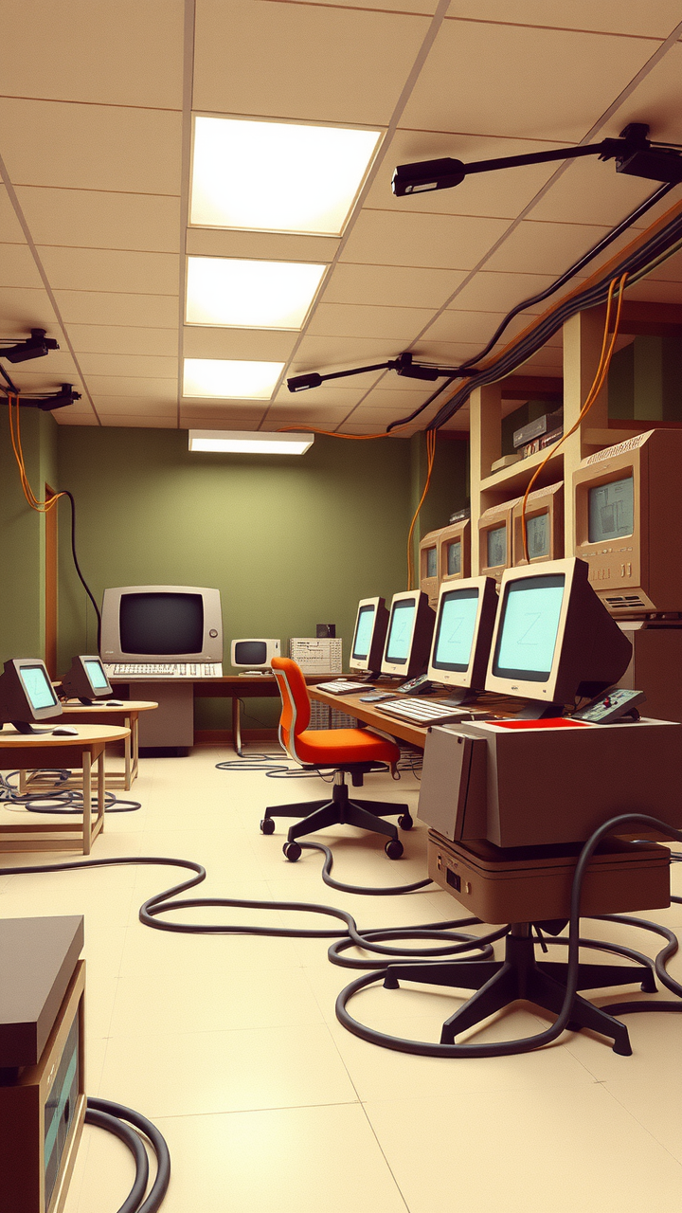
ARPANET: первые шаги
ARPANET была первой компьютерной сетью, созданной в 1969 году агентством ARPA. Она заложила основы для развития Интернета. Первые шаги ARPANET открыли путь к глобальной коммуникации и обмену информацией.

Slide 4
Протоколы TCP/IP
Протоколы TCP/IP — основа передачи данных в Интернете. Они обеспечивают надёжное соединение и доставку пакетов информации. Благодаря TCP/IP возможна работа современных веб-приложений и обмен данными в сети.

Slide 5


Доменный реестр и появление DNS
Доменный реестр — это база данных, которая содержит информацию о доменных именах и их владельцах. Появление DNS (системы доменных имён) позволило преобразовывать доменные имена в IP-адреса, упрощая процесс навигации в сети. Это стало ключевым этапом в развитии Интернета, обеспечив удобство использования и доступность ресурсов.

Slide 6

World Wide Web и браузеры
World Wide Web (WWW) — это глобальная система взаимосвязанных документов, доступных через интернет. Браузеры — это программы, позволяющие пользователям просматривать и взаимодействовать с веб-страницами. Благодаря WWW и браузерам мы можем получать доступ к информации и ресурсам из любой точки мира.

Slide 7


Электронная почта и мессенджеры
Электронная почта стала первым средством коммуникации в интернете, позволившим обмениваться текстовыми сообщениями. Мессенджеры же появились позже и предоставили возможность общаться в режиме реального времени с помощью голоса и видео. Эти технологии радикально изменили способы коммуникации, сделав их быстрее и удобнее.

Slide 8
Интернет в России: этапы развития
Интернет в России начал развиваться в 1990-х годах. Первые шаги были сделаны с появлением коммерческих провайдеров. Со временем интернет стал доступен широкому кругу пользователей, способствуя развитию информационных технологий в стране.

Slide 9

Влияние Интернета на общество и культуру
Интернет радикально изменил способы коммуникации, доступ к информации и формирование культурных трендов. Он стал неотъемлемой частью повседневной жизни, влияя на образование, работу, развлечения и социальные взаимодействия. Влияние Интернета ощущается в глобальном масштабе, преобразуя общество и культуру.

Slide 10
Интернет и бизнес: электронная коммерция
Интернет стал основой электронной коммерции, позволив создавать глобальные рынки и обеспечивать мгновенные транзакции. Платформы электронной коммерции трансформировали способы ведения бизнеса, открыв новые возможности для предпринимателей и потребителей. Сегодня электронная коммерция играет ключевую роль в развитии мировой экономики.

Slide 11

Развитие мобильных технологий и Интернета
Мобильные технологии и интернет претерпели значительный прогресс, начиная с простых мобильных телефонов и постепенно развиваясь до смартфонов с доступом к глобальной сети. Сегодня мобильные устройства стали неотъемлемой частью нашей жизни, обеспечивая постоянный доступ к информации и коммуникации. Этот эволюционный путь отражает глубокие изменения в способах взаимодействия и обмена данными.

Slide 12
Социальные сети и их роль
Социальные сети стали неотъемлемой частью нашей жизни, предоставляя платформу для общения, обмена информацией и идеями. Они играют ключевую роль в формировании общественного мнения и распространении новостей. Благодаря социальным сетям мы можем быстро получать актуальную информацию и поддерживать связь с друзьями и близкими.

Slide 13

Кибербезопасность и защита данных
Кибербезопасность и защита данных — ключевые аспекты современного цифрового мира. С развитием Интернета возросла необходимость в защите личной информации и предотвращении киберугроз. Внедрение передовых технологий и стандартов кибербезопасности обеспечивает надёжную защиту данных.

Slide 14

Перспективы развития Интернета
Интернет продолжает развиваться, предлагая новые возможности для коммуникации, работы и обучения. Ожидается рост скорости передачи данных и улучшение качества соединения. Также предполагается расширение возможностей искусственного интеллекта и внедрение новых технологий в интернет-сервисы.

Slide 15


Интернет сегодня: тенденции и вызовы
Интернет сегодня — это глобальная сеть, объединяющая миллиарды устройств. Он продолжает развиваться, предлагая новые возможности для коммуникации, работы и развлечений. Однако вместе с этим возникают и новые вызовы, связанные с безопасностью, приватностью и доступностью.

